Slide 1
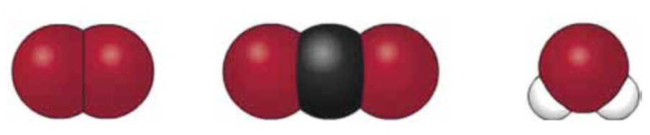
«Ыстық картоп» тәсілі бойынша жағымды психологиялық ахуал орнату.
«Атом және молекула» бойынша топқа бірігеді

Slide 2
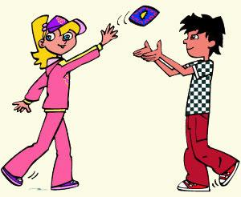
Үй тапсырмасы
« Сұрақты ұстап ал!» тәсілі

Slide 3
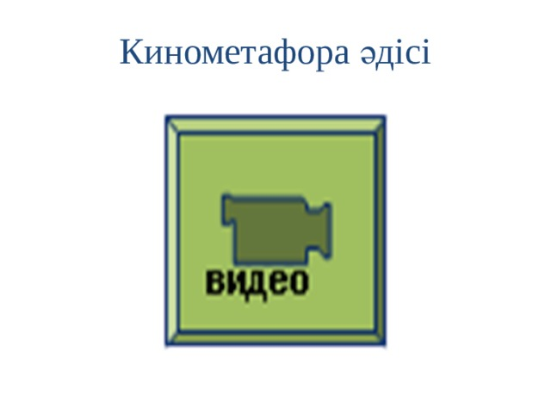

« Кинометафора» тәсілі
Бейнеролик
https://youtu.be/46m-SJp6w5k?si=sNKSq-VYkax3omFK
Атом деген не?
https://www.youtube.com/watch?v=46m-SJp6w5k

Slide 4

САБАҚТЫҢ ТАҚЫРЫБЫ:
Заттар неден тұрады?
ПӘНІ: ЖАРАТЫЛЫСТАНУ
СЫНЫБЫ: 6

Slide 5
Оқу мақсаты:
6.3.1.1 атом мен молекулаларды, қарапайым және күрделі заттарды айыра білу
Сабақтың мақсаты:
молекула мен атомды ажырата біледі;
молекула мен атомның құрамын сипаттайды;
молекула мен атом құрылысының сызбасын түсіндіреді;
Құндылықтар:
тәртіп, мақсатқа талпынушылық, өзін-өзі бақылау
байсалдылық, парасаттылық, заңға бағынушылық,
басқаларды құрметтеу,өзгенің пікірін құрметтеу
адалдық, объективтілік, риясыздық.

Slide 6
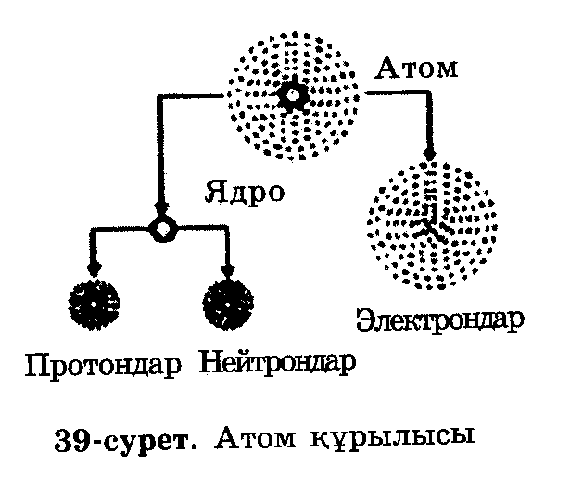
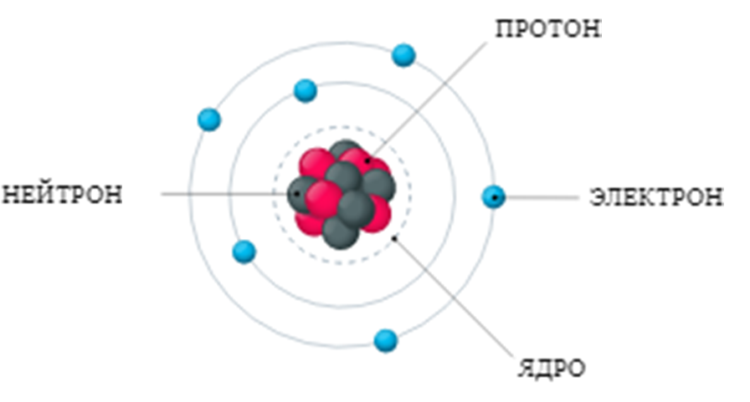
Атом құрылысы
Notes:
http://www.yaklass.ru/p/himija/89-klass/periodicheskii-zakon-i-stroenie-atomov-163960/stroenie-iadra-atoma-173651

Slide 7



Атомның фундаменталды бөлшектері
Бөлшек | Масса (кг) | Салыстырмалы масса | Салыстырмалы заряд | Символ
Электрон | 9,109 × 10−31 | 5,45 × 10⁻⁴ | −1 | e
Протон | 1,673 × 10⁻²⁷ | 1 | +1 | p
Нейтрон | 1,675 × 10−27 | 1 | 0 | n
Notes:
https://bilimland.kz/ru/content/lesson/11360-struktura_atoma

Slide 8
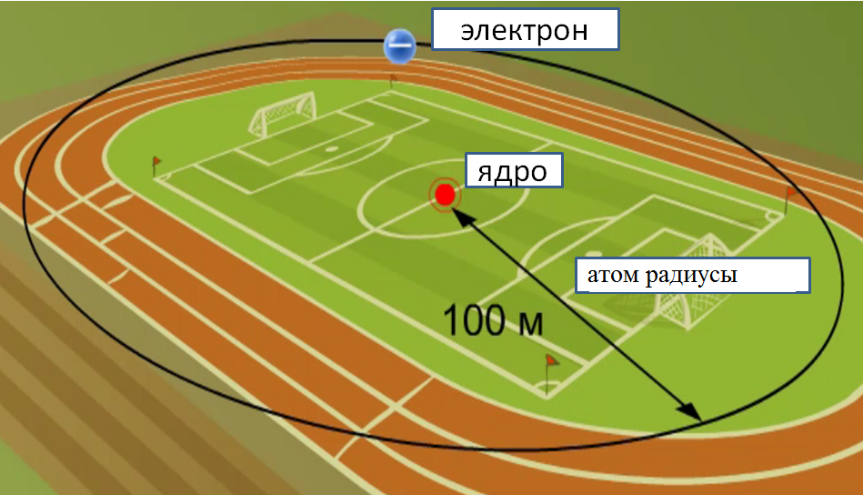
Атом ядросы мен оның электронды қабатының салыстырмалы өлшемі

Slide 9

Топтық жұмыс.
1 топ: «Атом, молекула дегеніміз не?»
2 топ: «Қарпайым және күрделі заттар»

Slide 10
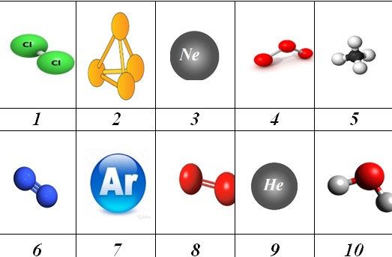
1-тапсырма:
Төмендегі суретте берілген заттарды жікте:
Жай заттар_________
Күрделі заттар________
Атомдар ____________
Молекулалар _________
Дескриптор | балл
күрделі заттарды анықтайды; | 1
қарапайым заттарды анықтайды; | 1
атомды анықтайды; | 1
молекуланы анықтайды; | 1
Барлығы | 4

Slide 11
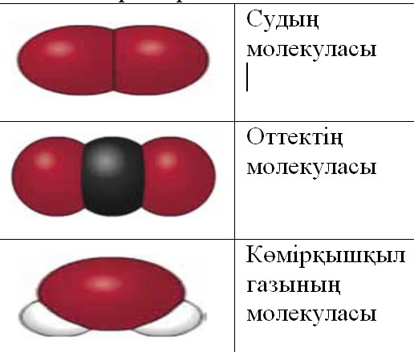
2-тапсырма.
Берілген модельдердің қай затқа тиісті екенін анықтап нұсқар арқылы сәйкестендіріңдер. .
Дескриптор | балл
судың молекуласын нұсқар арқылы сәйкестендіреді; | 1
оттектің молекуласын нұсқар арқылы сәйкестендіреді; | 1
көмірқышқыл газының молекуласын нұсқар арқылы сәйкестендіреді; | 1
Барлығы | 3

Slide 12

3-тапсырма
«Quiziz» платформасында орындайды
Атом неден тұрады?
https://quizizz.com/join?gc=99906999

Slide 13
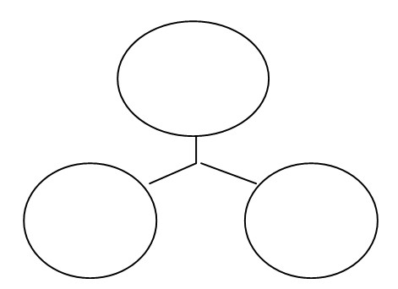
ЕББК тапсырмасы
Атомның құрамын жазыңдар.
Дескриптор | балл
атомның құрамын дұрыс жазады; | 3
Барлығы | 3

Slide 14
№3 сарамандық жұмыс

Slide 15
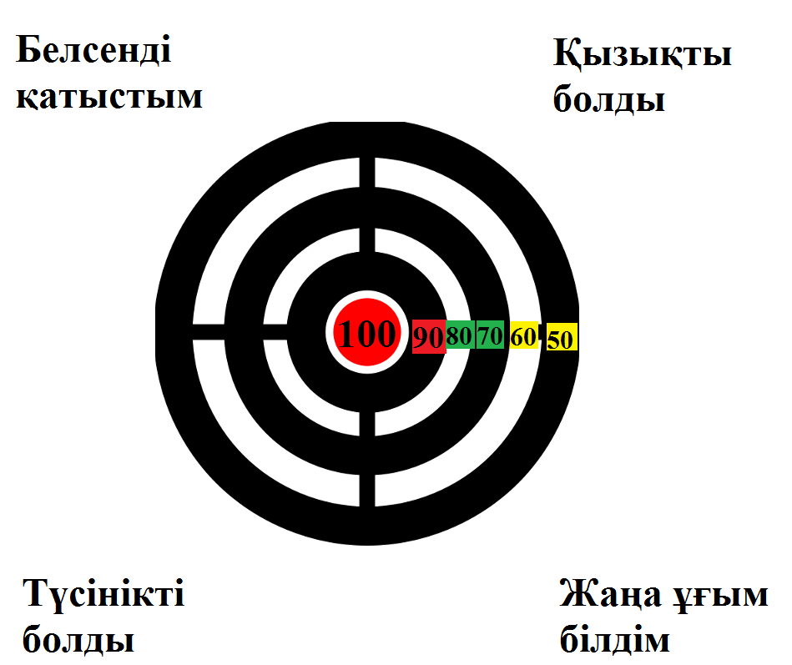
КЕРІ БАЙЛАНЫС

Slide 16
Үй тапсырмасы §17 оку

